Slide 1



Práctica de Bienestar Mental de 30 días
Crea una rutina de bienestar con actividades que te funcionen a TI
Notes:
Instrucciones: Si la presentación va dirigida a un público, distribuya copias imprimidas o digitales de los materiales de práctica para que puedan seguirla.

Slide 2
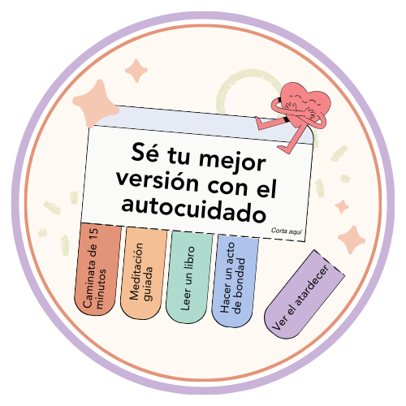
¿Qué es Bienestar Mental?
Bienestar mental es un estado de equilibrio mental que permite a un individuo funcionar y sentirse bien
Se mantiene a través de actividades que promueven bienestar, o sea, autocuidado
El autocuidado te puede ayudar a...
  Manejar el estrés día a día
  Combatir el estrés y la ansiedad
  Mejorar tu estado de ánimo y energía

Slide 3
¿Qué significa autocuidado para ti?
¿En qué piensas cuando escuchas autocuidado?
Notes:
Instrucciones: Pida a los participantes que reflexionen sobre lo que significa para ellos el autocuidado. Anime a los integrantes del público a compartir algunas de sus respuestas, como lo que hacen para cuidarse.

Slide 4
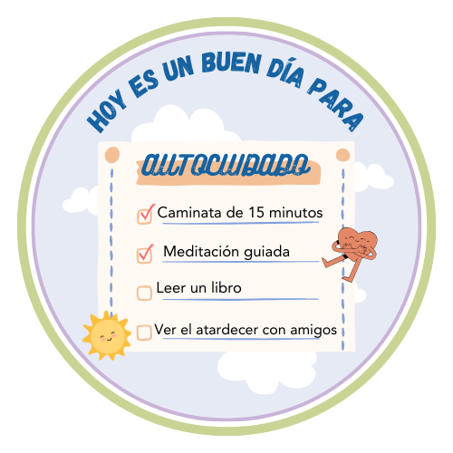
Dale Prioridad al Autocuidado
¡Todos pueden beneficiarse del autocuidado!
Tu versión del autocuidado puede ser diferente a la de otra persona, y eso está bien.
Actividades de autocuidado incluyen:
  Actividades físicas para tu cuerpo
  Actividades cognitivas para tu mente
  Actividades emocionales y sociales para tu estado de ánimo y relaciones

Slide 5

Descripción General de la Práctica
Es una forma accessible, divertida y gratuita de incluir actividades de autocuidado durante el día que ayudan al bienestar mental
Puede hacerse solo o acompañado de otros
Encuentra los materiales en bit.ly/BHS_MWC

Slide 6
Esquema de la Página Web
Introducción
Materiales básicos de la Practica
  Lo Que Necesitas Saber
  Prácticas de Autocuidado
  Calendario de Prácticas
Materiales Opcionales
  Planificador Semanal
  Hoja de Auto-reflexión
Gráficos de Bienestar
  Publicaciones para redes sociales
  Fondos de pantalla de teléfono
​​Encuesta de Retroalimentación
Enlaces Útiles​​
Notes:
Este es un esquema de la página web para la Práctica de Bienestar Mental de 30 Días. Hoy nos centraremos en los Materiales de la Práctica Básica y en los Materiales Opcionales.

Slide 7
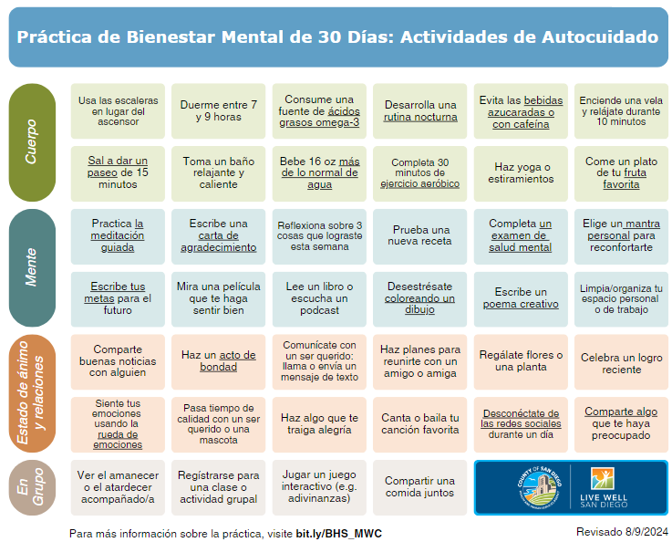
La versión digital incluye los enlaces a los recursos con información adicional.
Categorías de Práctica
Notes:
Hay 40 prácticas de autocuidado en total y tres categorías principales de prácticas. Las categorías son cuerpo, mente y estado de ánimo y relaciones. También hay una categoría extra de grupo. Las prácticas de bonos de grupo están específicamente destinadas a ser completadas con otros participantes de la práctica, sin embargo, todas las prácticas se pueden completar con los demás.
Algunas prácticas de autocuidado contienen texto subrayado. Estas prácticas están vinculadas a recursos que explican con más detalle cómo llevar a cabo esa actividad de autocuidado en particular.

Slide 8
Lo que Necesitas Saber
Actividades de autocuidado
  Hay 40 actividades en total
    Se dividen en tres categorías y actividades adicionales en grupo
  Algunas actividades incluyen enlaces con orientación adicional
  Selecciona y completa por lo menos una actividad cada día
  Completa por lo menos una actividad de cada una de las tres categorías principales cada semana
    Tienes tres DÍAS LIBRES en los que no tienes que hacer alguna de estas actividades
Notes:
Para completar con éxito la práctica de 30 días, debes realizar al menos una práctica de autocuidado cada día y al menos una práctica de cada una de las tres categorías principales cada semana.
Es importante recordar que el autocuidado no debe sentirse como una tarea o una carga. Por lo tanto, tienes tres días libres de descanso en los que no necesitas realizar ninguna práctica de autocuidado. Puedes utilizarlos cuando quieras.

Slide 9
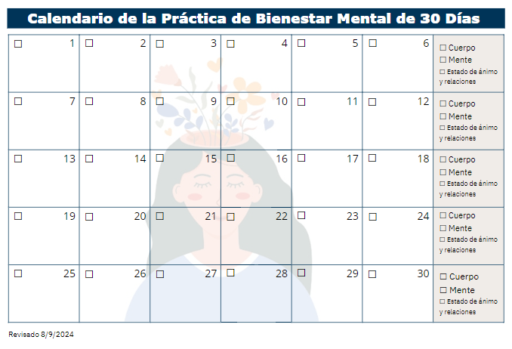
Lo que Necesitas Saber
Calendario de Actividades
  ¡Mantén al día tu progreso!
  Escribe cuál(es) actividad(es) has hecho en el día correspondiente
  Al final de cada semana señala la(s) categoría(s) de la(s) que escogiste tus actividades de esa semana
Notes:
Utiliza el calendario de entrenamiento para seguir tu progreso a lo largo de tu viaje de bienestar de 30 días. El calendario es una cuadrícula de 30 días, y cada célula representa un día de práctica. En la columna de la derecha figuran las tres categorías principales de práctica.
Anota qué práctica(s) has realizado el día correspondiente. Y al final de cada semana, marca de qué categorías has seleccionado las prácticas de esa semana.

Slide 10
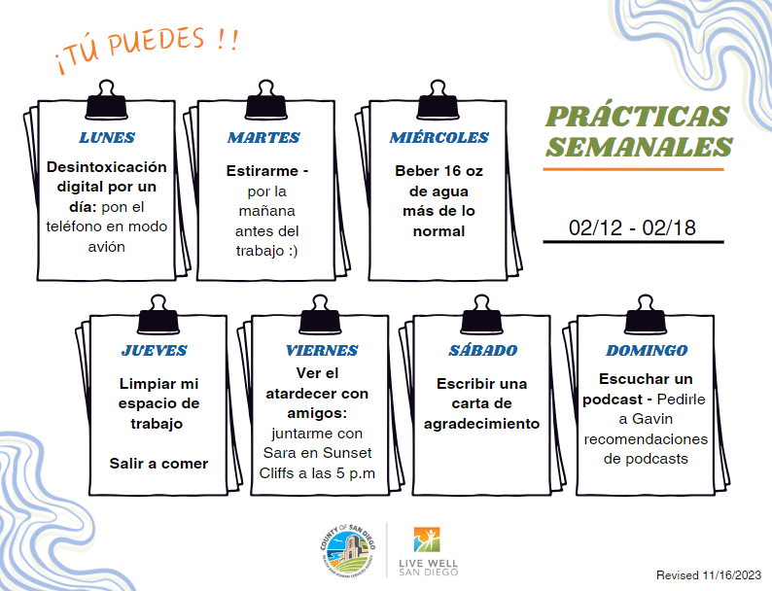
Hora de Actividad
Utiliza la guía de la agenda semanal para escribir cuáles actividades vas a completar durante tu semana
¡Escoge las actividades que se acomodan a tus intereses y tu estilo de vida!
*La mayoría de las actividades toman de 15 a 30 minutos
Notes:
Actividad opcional: pida a los asistentes que rellenen el planificador semanal con prácticas de autocuidado.

Slide 11
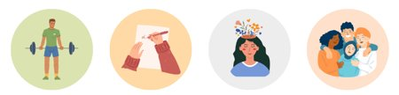
¡Hora de Actividad!
(1) Elige un mantra personal para calmarte a ti mismo
o
(2) Reflexiona sobre tres cosas que lograste esta semana
Notes:
Actividad opcional: conceda a los participantes varios minutos para realizar una de las dos prácticas de autocuidado y deje tiempo para compartirlas en grupo.

Slide 12

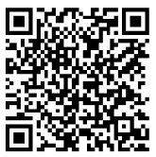
¡Empieza hoy!
¡Hazte cargo de tu bienestar!
Escanea el código QR o visita la página bit.ly/BHS_MWC
Página web

